Slide 1
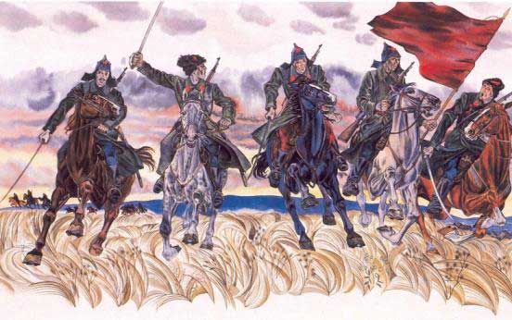
Гражданская война в России (1917-1922)
Подготовила: Короткова Ирина Викторовна
учитель истории и обществознания МОУ «Средняя общеобразовательная школа № 28», г. Саранск Республики Мордовия

Slide 2
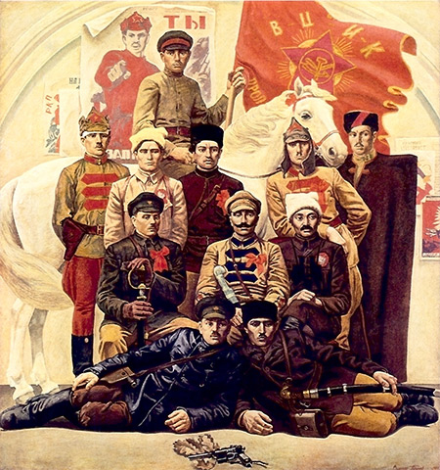
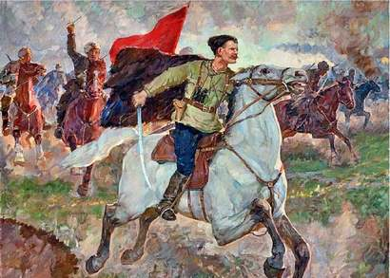
Гражданская война – это обусловленная глубокими социальными, политическими, экономическими, национальными и другими противоречиями вооруженная борьба за власть между различными группами и слоями населения страны, проходившая при активном вмешательстве иностранных государств и включавшая военные операции регулярных армий, восстания, мятежи, партизанские и диверсионно-террористические действия и др.формы.

Slide 3
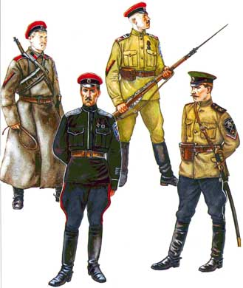
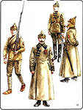
Участники Гражданской войны
белые
красные
зелёные

Slide 5
Признаки Гражданской войны
Гражданская война не имеет четких границ – ни временных, ни пространственных;
На первый план выходят классовые интересы;
Гражданская война – сложное явление. Включает в себя борьбу социалистических, анархических, буржуазно-демократических, реакционно-монархических сил;
Общечеловеческие ценности в ходе войны отступают на второй план, главный принцип – «Кто не с нами, тот против нас»;
Гражданская война – величайшая трагедия, так как несет взаимную жестокость, террор, непримиримую злобу;
В ходе Гражданской войны нет победителей и побежденных.

Slide 6
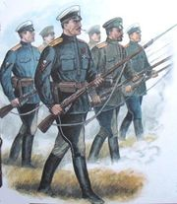
Участники Гражданской войны
Первая группа: большая часть промышленного и сельского пролетариата, городская и сельская беднота, низшая часть офицерства, часть интеллигенции;
Вторая группа: крупная промышленная и финансовая буржуазия, помещики и часть офицерства, творческая интеллигенция;
Третья группа: самая многочисленная группа. Они пассивно наблюдали за событиями, искали возможность обойтись без классовой борьбы. Это городская и деревенская мелкая буржуазия, крестьянство, пролетарские слои, желавших «гражданского мира», часть офицеров и интеллигенции.

Slide 7
Причины Гражданской войны
Октябрьский переворот 1917г.;
Установление советской власти, разгон Учредительного собрания (6.01.1918);
Заключение Брестского мира (3.03.1918г. - потеря Прибалтики, Белоруссии, Украины, Северного Причерноморья, выплата 6 млрд. марок)
Противостояние большевиков и представителей свергнутых классов и политических сил.
Формирование сопротивления советской власти (белое движение).
Военная и материальная помощь интервентов.

Slide 8
Словарь
Гражданская война – это организованная вооруженная борьба за государственную власть между различными социальными группами, политическими течениями внутри государства. Наиболее острая форма социальной борьбы.
Интервенция – это насильственное вмешательство одного или нескольких государств во внутренние дела другого государства.
Террор – это преследование политических противников вплоть до их физического уничтожения.
Диктатура пролетариата – форма государственной власти, обеспечивавшая господство пролетариата и сельской бедноты при руководящей роли коммунистической партии.

Slide 9
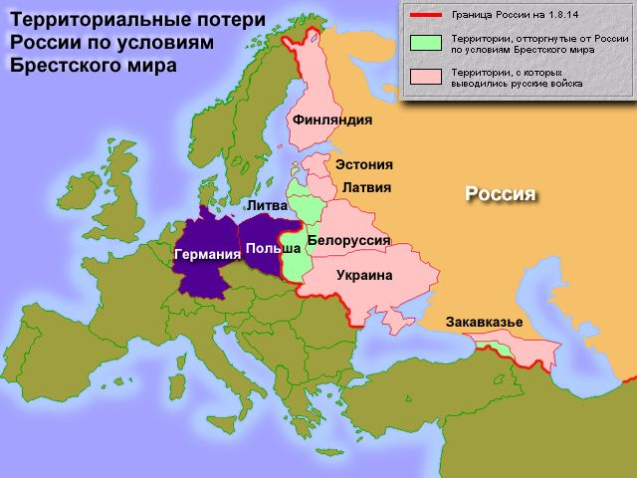

Slide 10
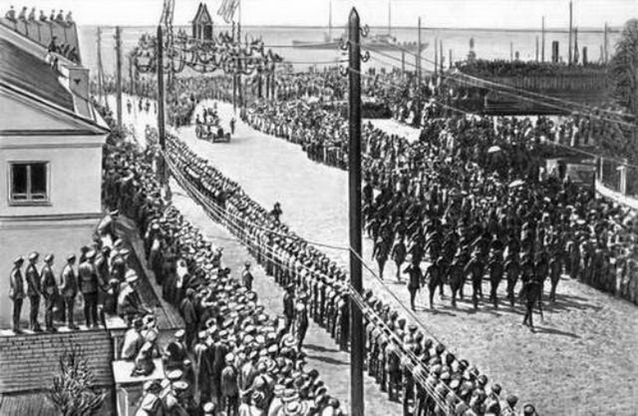
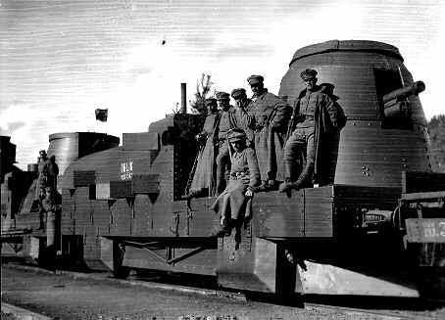
Причины интервенции
Иностранные государства желали восстановить власть императора, покончить с русской революцией
Отказ Советского правительства от выплат государством кредиторам денежных займов
Национализация имущества иностранных граждан
Интервенты желали разгромить Россию, чтобы революция не перекинулась в их страны
Интервенты хотели территориального раздела России
Английские войска в Архангельске
Чешский бронепоезд

Slide 11
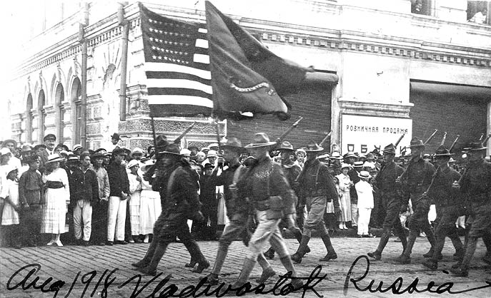
Цели интервенции.
Подавление очага «революционной заразы».
Борьба за возвращение вложенных капиталов в экономику России.
Территориальный раздел бывшей Российской империи.

Slide 12
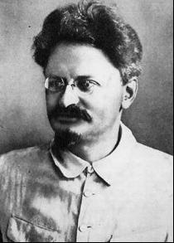
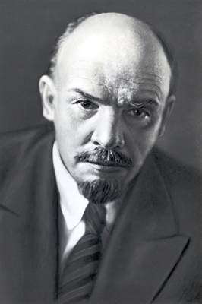
Организация обороны страны большевиками.
2 сентября 1918г.- декрет ВЦИК о превращении
Советской республики в военный лагерь.
Сентябрь –создан Реввоенсовет Республики
во главе с Л.Д.Троцким
30 ноября – декрет ВЦИК об
образовании
Совета рабочей и
крестьянской обороны
во главе с В.И.Лениным

Slide 13
РККА (Рабоче-крестьянская Красная Армия)
Январь 1918 г. – декрет СНК об организации на добровольческих началах РККА
Июнь 1918г. – введение всеобщей воинской повинности.

Slide 14
Михаил Васильевич Фрунзе
Революционер, советский государственный и военный деятель, один из наиболее крупных военачальников Красной армии во время Гражданской войны, военный теоретик.

Slide 15
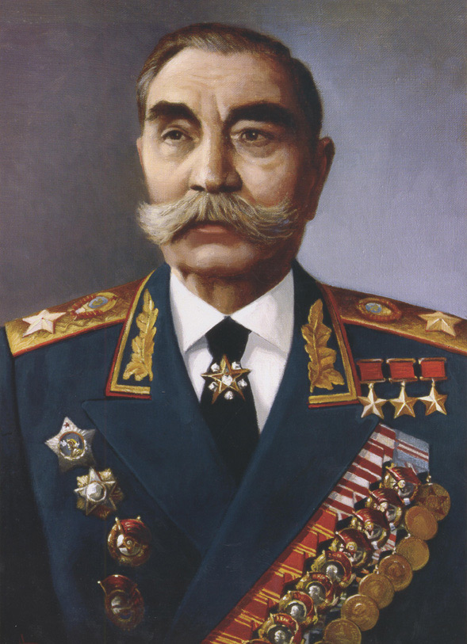
Семён Михайлович Будённый
— советский военачальник, один из первых Маршалов Советского Союза, трижды Герой Советского Союза, кавалер Георгиевского креста всех степеней. Командующий Первой конной армией РККА в годы Гражданской войны.

Slide 16
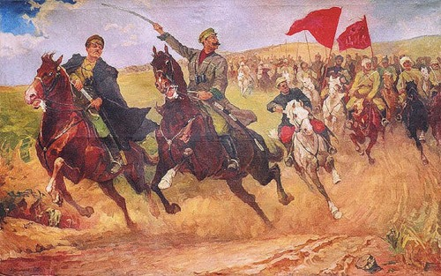

Slide 17
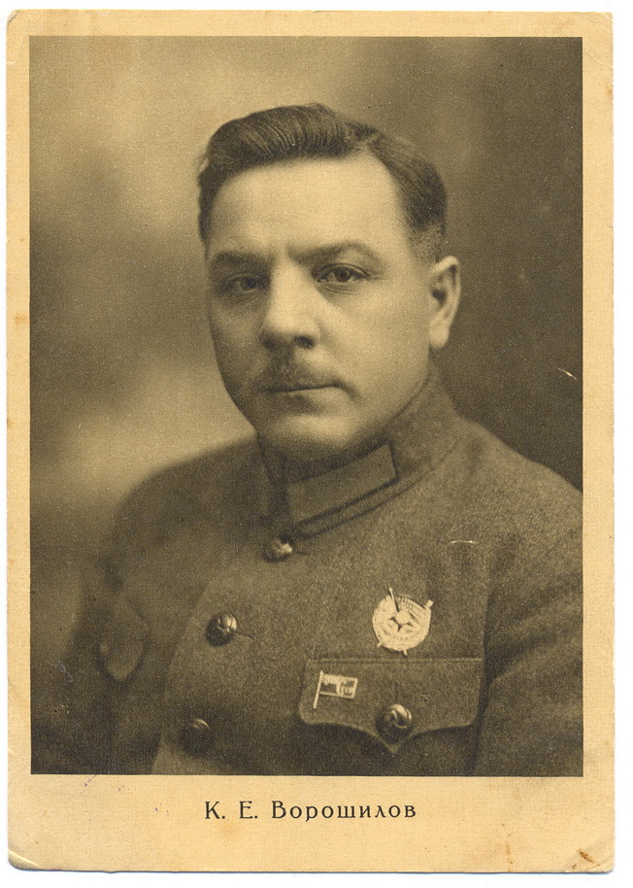
Климент Ефремович
Ворошилов
— советский военачальник, государственный и партийный деятель, участник Гражданской войны, один из первых Маршалов Советского Союза, один из главных организаторов сталинских репрессий.

Slide 18
Василий Константинович Блюхер
— советский военный, государственный и партийный деятель. Маршал Советского Союза, кавалер Ордена Красного Знамени № 1 и Ордена Красной Звезды

Slide 19
Михаил Николаевич Тухачевский
— советский военный деятель, военачальник РККА времён Гражданской войны, военный теоретик, Маршал Советского Союза. Репрессирован в 1937 году по «делу военных», реабилитирован в 1957 году.

Slide 20
Василий Иванович
Чапаев
Легендарный красный командир. С 1918 командовал отрядом, бригадой и 25-й стрелковой дивизией, сыгравшей значительную роль в разгроме войск А. В. Колчака летом 1919. Погиб в бою.

Slide 21
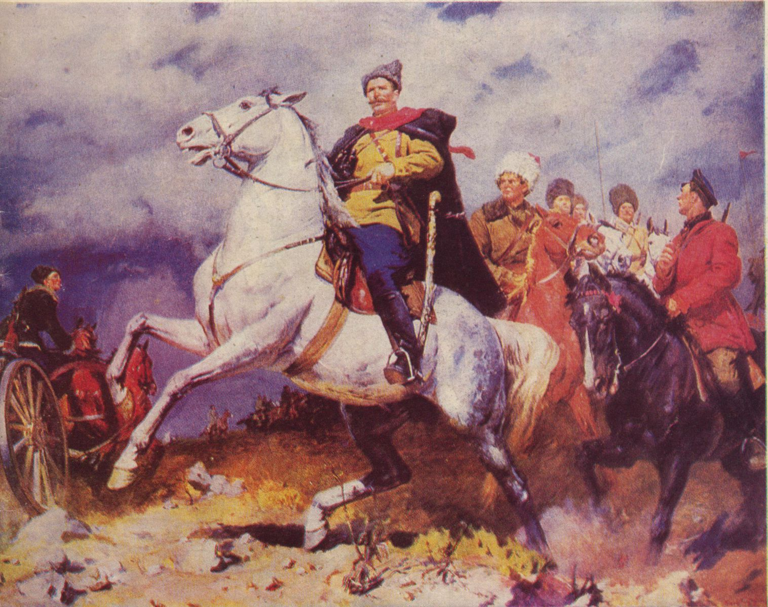

Slide 22
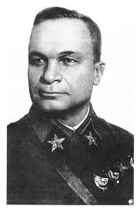
Александр Ильич Егоров
- советский военачальник, один из первых Маршалов Советского Союза. Член Коммунистической партии с июля 1918 года.

Slide 23
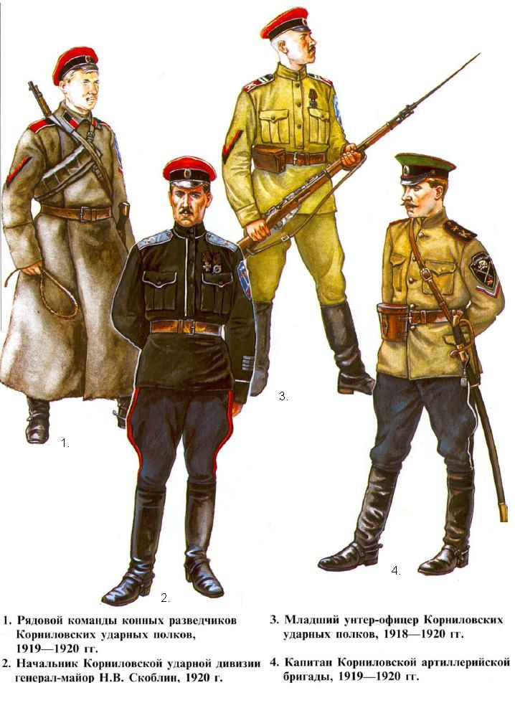
Белое движение в России
Социальная база белого движения:
Русские офицеры;
Представители старой интеллигенции;
Сторонники монархических партий;
Либеральные партии;
Левые политические партии, которые первоначально выступали на стороне революции;
Часть рабочих и крестьян, которые были
недовольны внутренней политикой партии большевиков

Slide 24
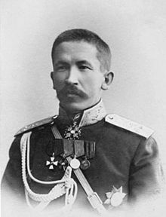
Военачальники Белой армии.
Лавр Георгиевич Корнилов
— русский военачальник, генерал от инфантерии. Военный разведчик, дипломат и путешественник-исследователь. Герой русско-японской и Первой мировой войн. Верховный главнокомандующий Русской армии.

Slide 25
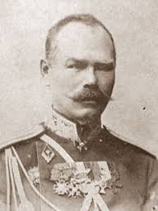
Михаил Васильевич Алексеев
— крупнейший русский военачальник периода Первой мировой войны, «общепризнанный крупнейший военный авторитет» страны. Генерального штаба генерал от инфантерии, генерал-адъютант. Участник осады Плевны.

Slide 26
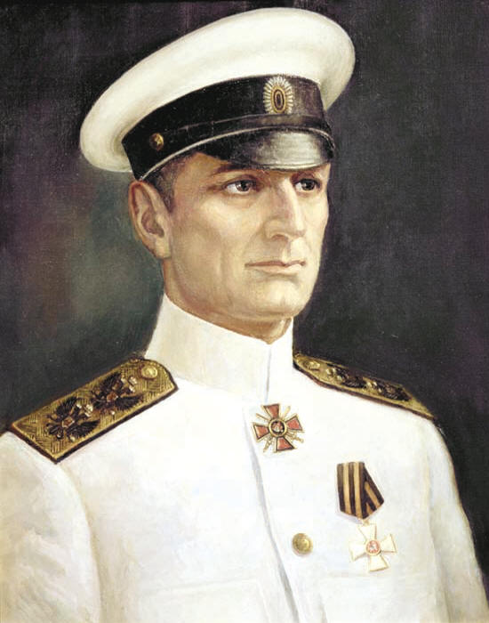
Александр Васильевич Колчак
— русский военный и политический деятель, флотоводец, учёный-океанограф. Адмирал. Участник Русско-японской войны. Во время Первой мировой войны командовал минной дивизией Балтийского флота, Черноморским флотом.

Slide 27
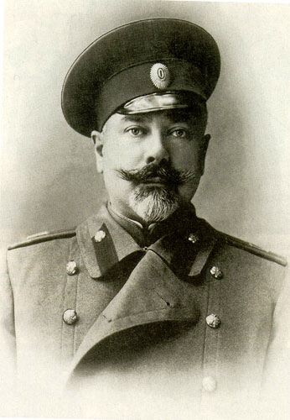
Антон Иванович Деникин
— русский военачальник, политический и общественный деятель, писатель, мемуарист, публицист и военный документалист. Участник Русско-японской войны

Slide 28
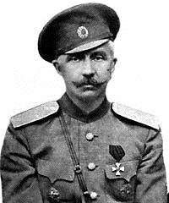
Пётр Николаевич Краснов
— генерал Русской императорской армии, атаман Всевеликого Войска Донского, военный и политический деятель, писатель и публицист.

Slide 29
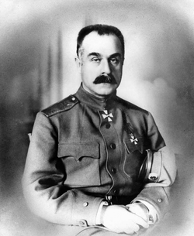
Алексей Максимович Каледин
— российский военачальник, генерал от кавалерии, деятель Белого движения.

Slide 30
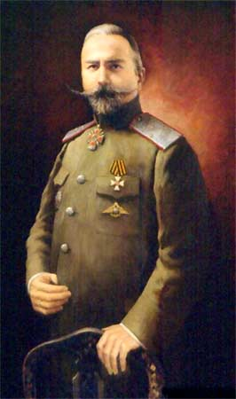
Евгений Карлович Миллер
— генерал-лейтенант. Руководитель Белого движения на севере России в 1919—1920.

Slide 31
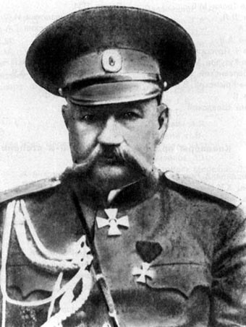
Николай Николаевич Юденич
— русский военный деятель, генерал от инфантерии (1915). Один из самых успешных генералов России во время Первой мировой войны, во время Гражданской войны возглавлял силы, действовавшие против советской власти на Северо-Западном направлении.

Slide 32
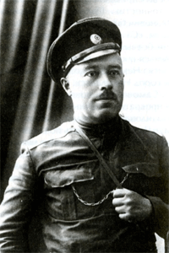
Александр Ильич Дутов
— из семьи казачьего офицера, атаман Оренбургского казачества, полковник, генерал-лейтенант.

Slide 33
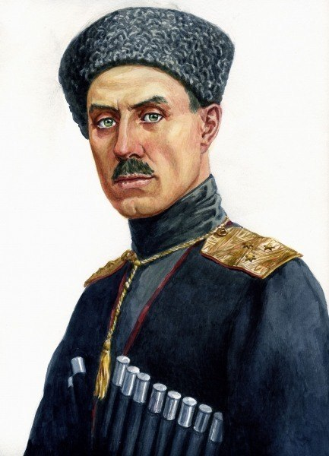
Пётр Николаевич Врангель
— русский военачальник, участник Русско-японской и Первой мировой войн, один из главных руководителей Белого движения в годы Гражданской войны. Главнокомандующий Русской Армии в Крыму и Польше.

Slide 34
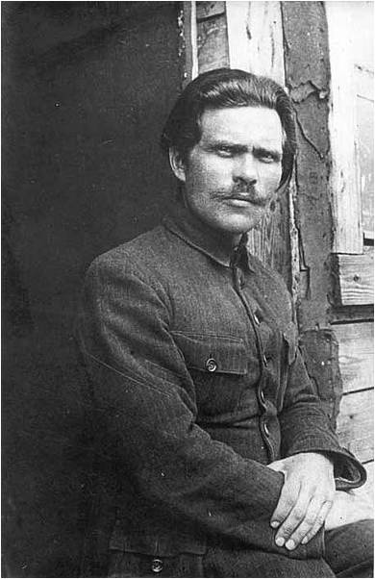
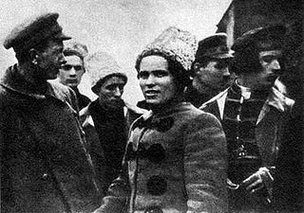
Нестор Иванович Махно
— украинский политический и военный деятель, анархист, организатор и руководитель революционного и освободительного движения на юге Украины во время гражданской войны 1918—1922 годов. Известен также как «батько Махно».

Slide 35
Итоги Гражданской войны
В результате потерь на фронтах, красного и белого террора, голода, болезней страна потеряла более 8 млн человек, около 2 млн человек – почти вся политическая, финансово-промышленная, в меньшей степени научно-художественная элита дореволюционной России – оказались в эмиграции.
Война оказала разрушительное воздействие на психику людей. Перестала быть ценностью жизнь человека.
Ущерб, нанесенный народному хозяйству, составил свыше 50 млрд золотых рублей. Промышленное производство в 1920г. По сравнению с 1913г. Сократилось в 7 раз, сельскохозяйственное на 38%.

Slide 36
Источники:
http://files.school-collection.edu.ru/dlrstore/f581121e-2599-c199-0dc9-1aafac0f3717/1011005A.htm
http://ppt4web.ru/istorija/grazhdanskaja-vojjna-v-rossii-.html
http://www.myshared.ru/slide/368036/
http://historykratko.com/grazhdanskaya-voyna-1917-1922-gg
http://www.grandars.ru/shkola/istoriya-rossii/grazhdanskaya-voyna.html
http://www.calend.ru/event/4458/

